Slide 1
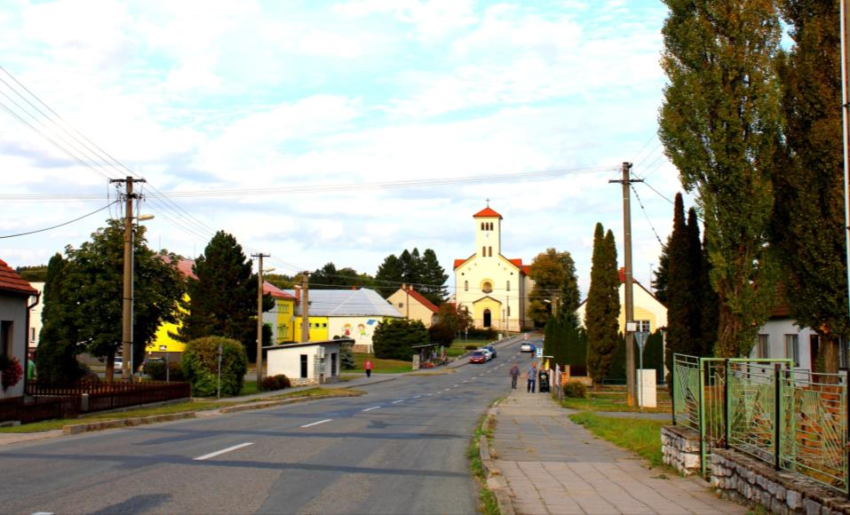
Vysočany 30 září 2016.
Nevěda, jak si zlepšit moje dýchání, vydal jsem se zase k našemu rybníčku, podívat se, jak nám jeho okolí zlátne.

Slide 3
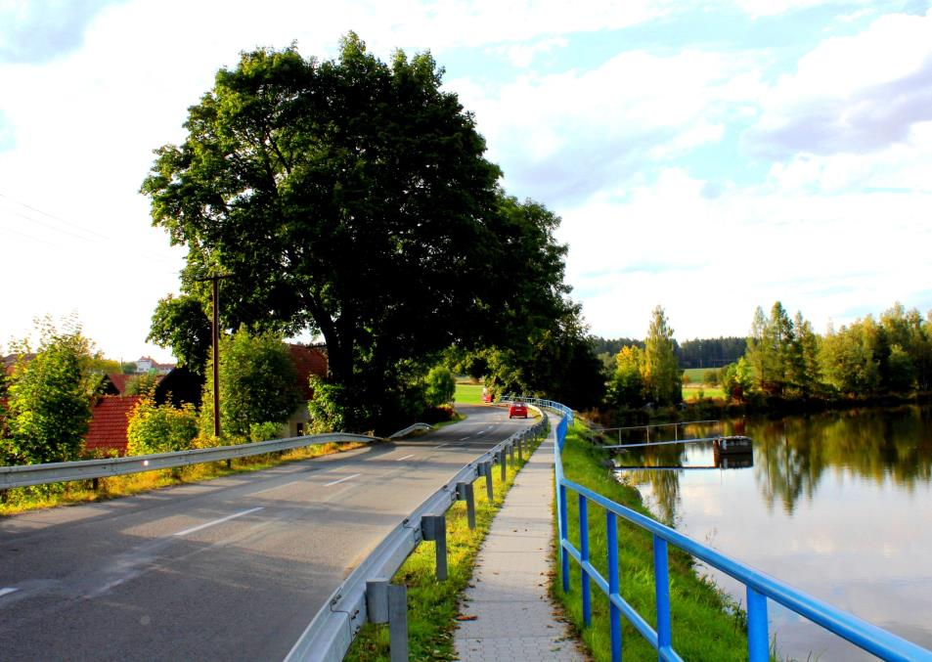

Slide 5
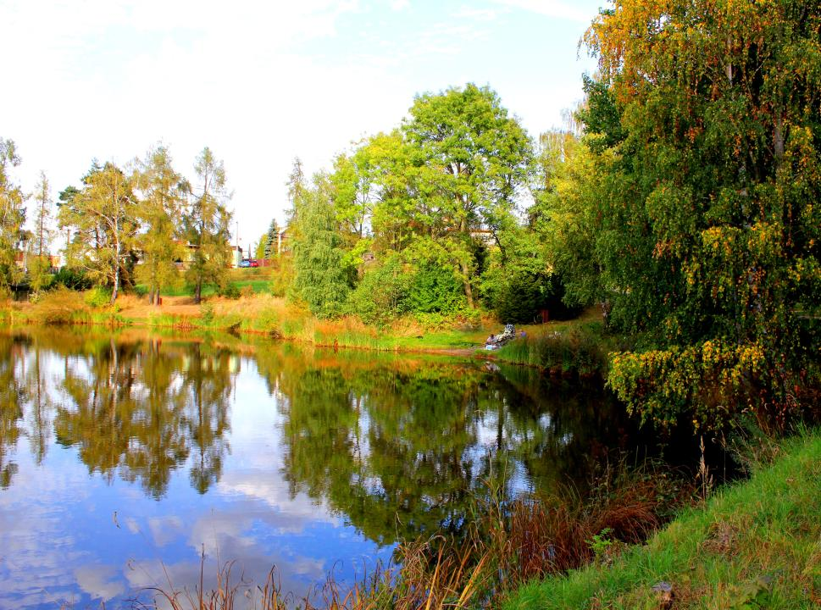

Slide 6
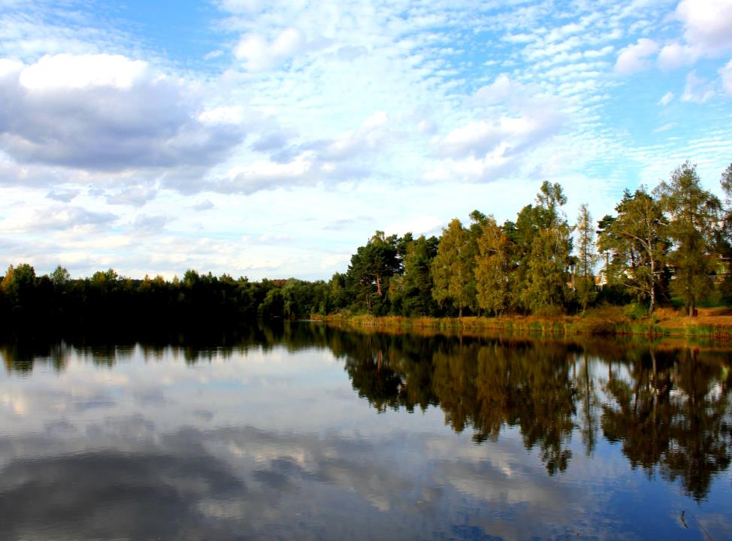

Slide 7
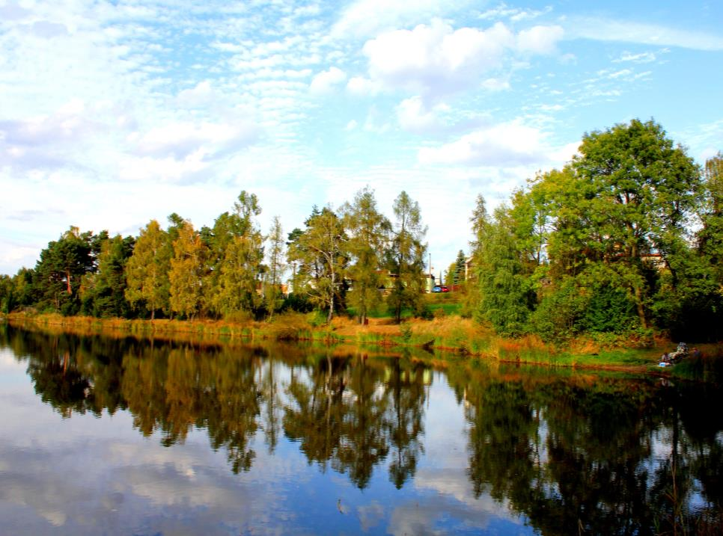

Slide 8
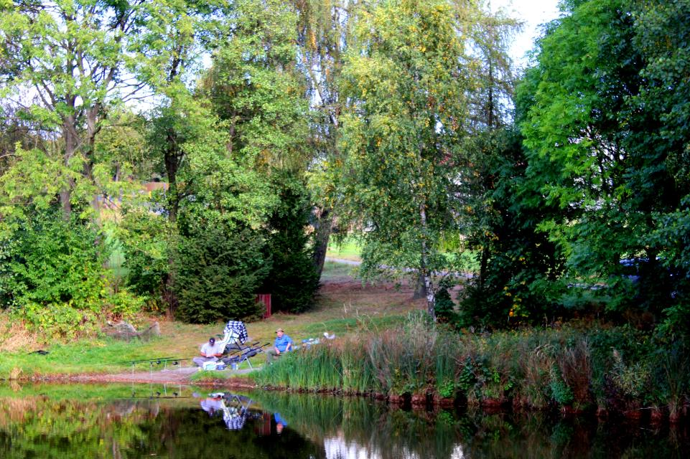

Slide 9
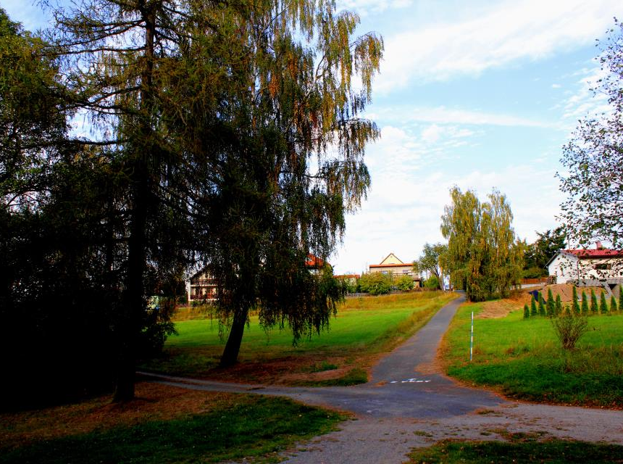

Slide 10
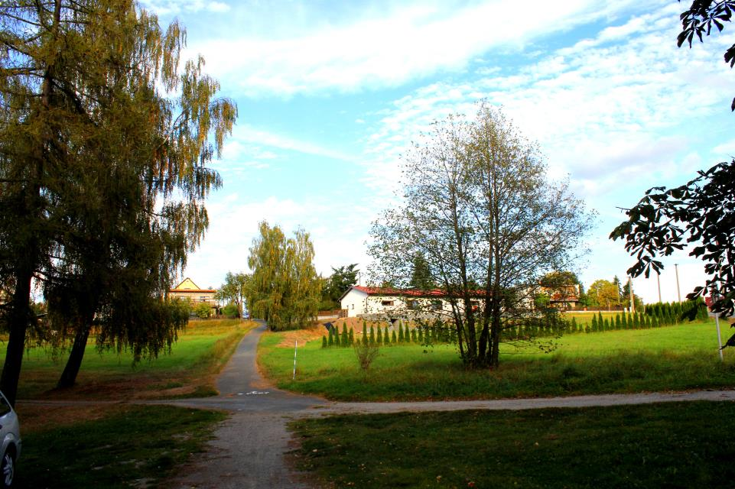

Slide 11
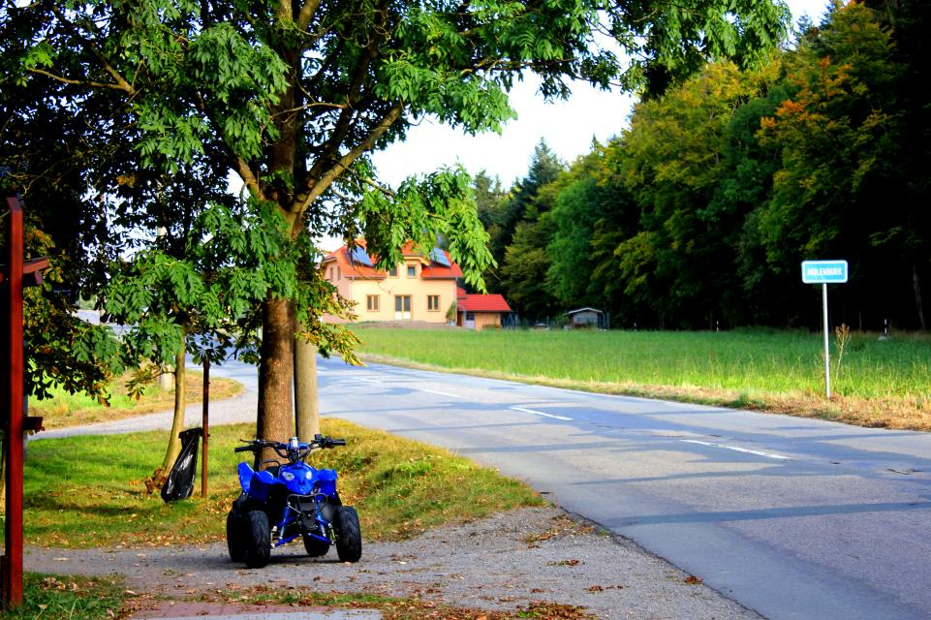

Slide 12
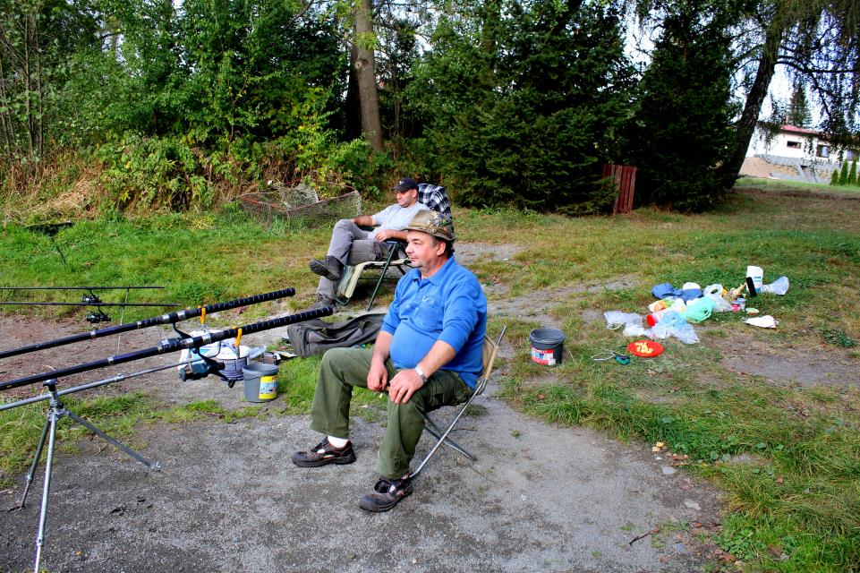
Tentokrát jsem se šel podívat, jak jsou na tom rybáři. Podivil jsem se, že je tam zrovna kamarád Pepek Pírek. Měl na návštěvě synovce, také rybáře a tak seděli pěkně v klidu, bylo ještě teploučko a byla to pohoda. Tak jsem se optal, jak berou. Jde to, povídá Pepek.

Slide 13
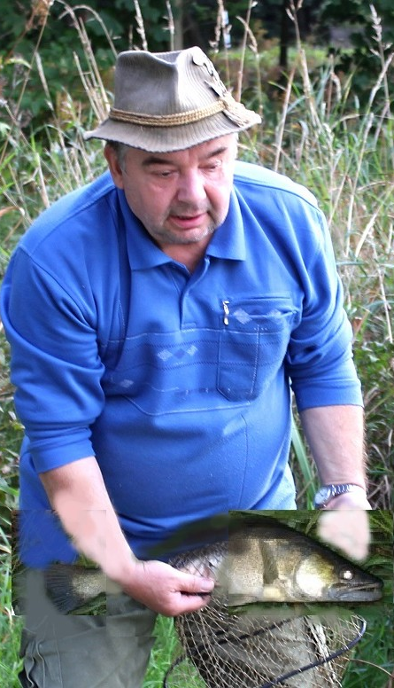
Tak Tondo, tady mám jednoho candáta, 55 cm, tak večer budeme s rodinou grilovat. Do večera budou další.

Slide 14
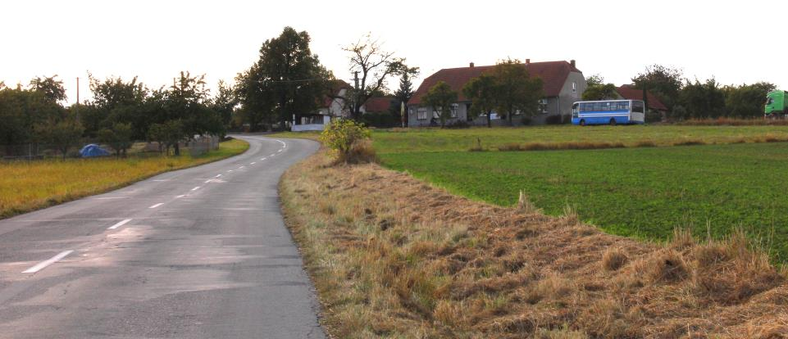
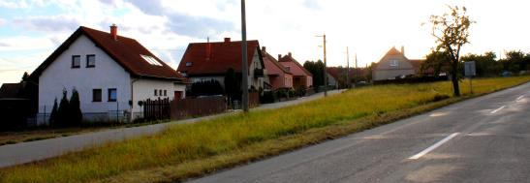
Ještě jsem se vydal do Houska, pořídit několik snímků Molenburku

Slide 15
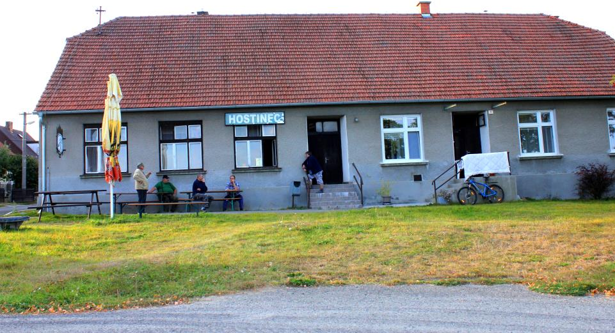

Slide 16
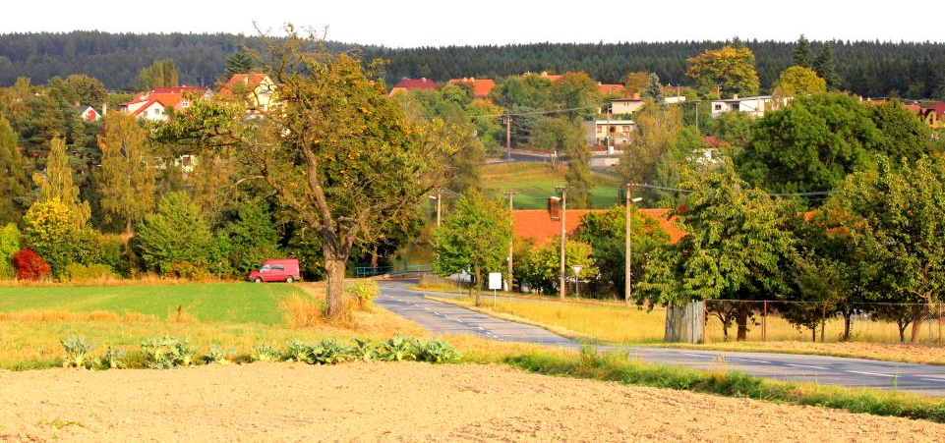
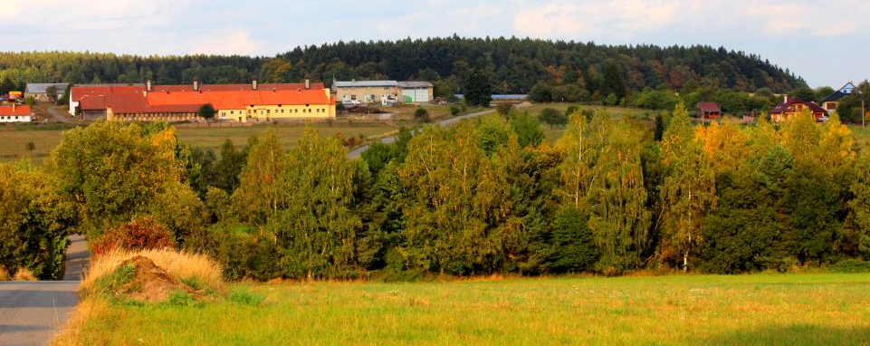

Slide 17
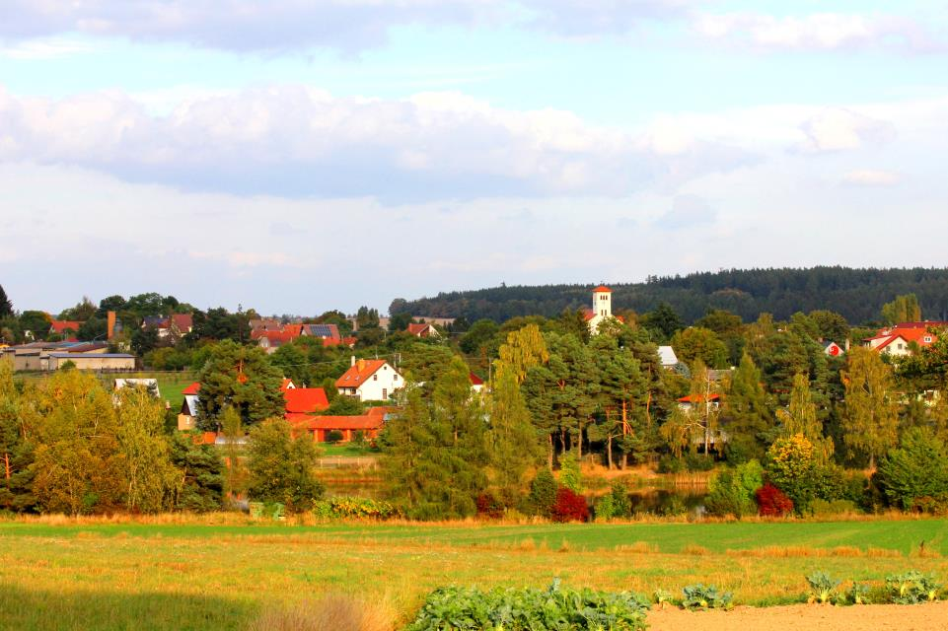

Slide 19
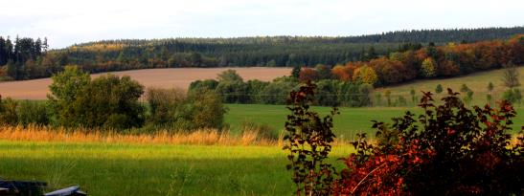
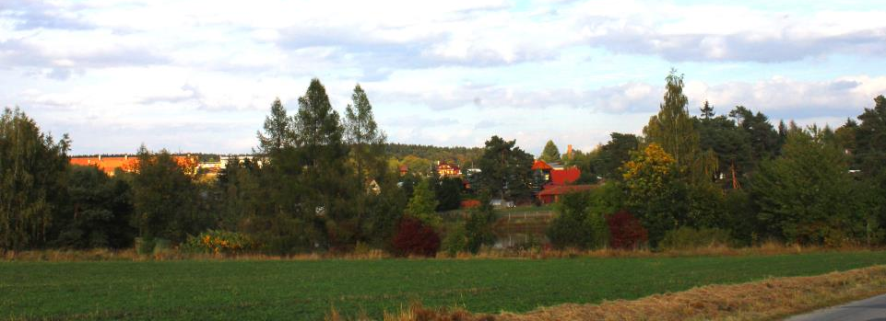

Slide 20
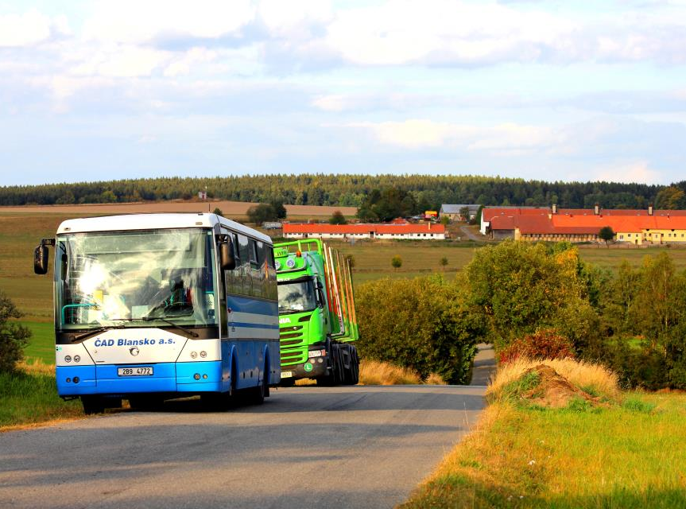

Slide 21
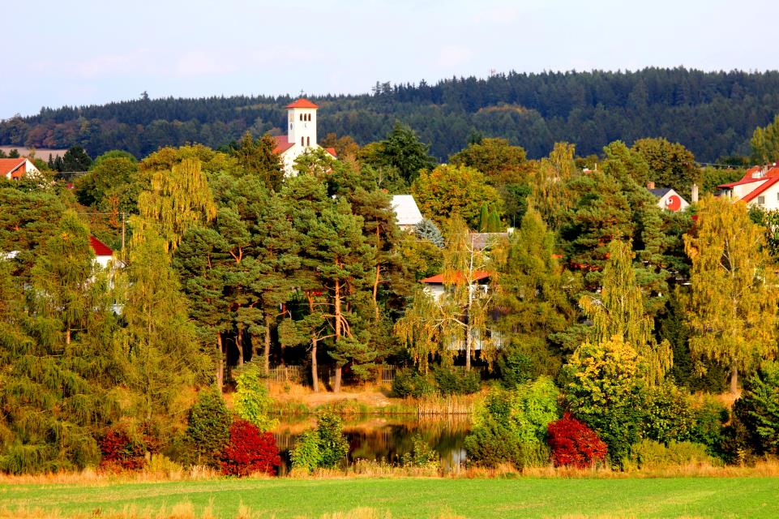

Slide 22
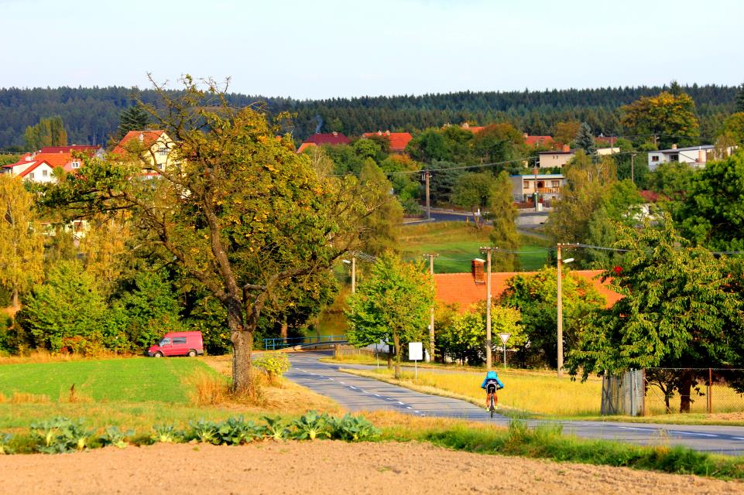

Slide 23
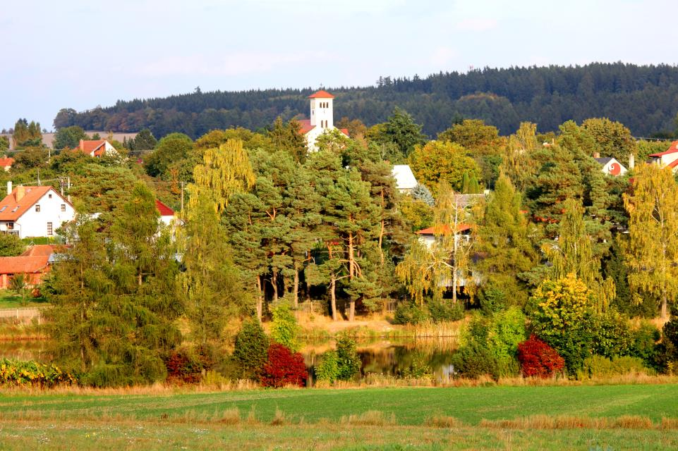

Slide 24
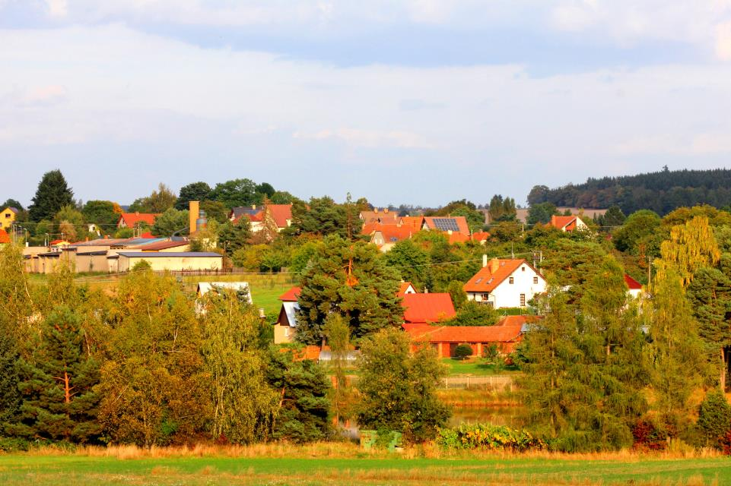

Slide 25
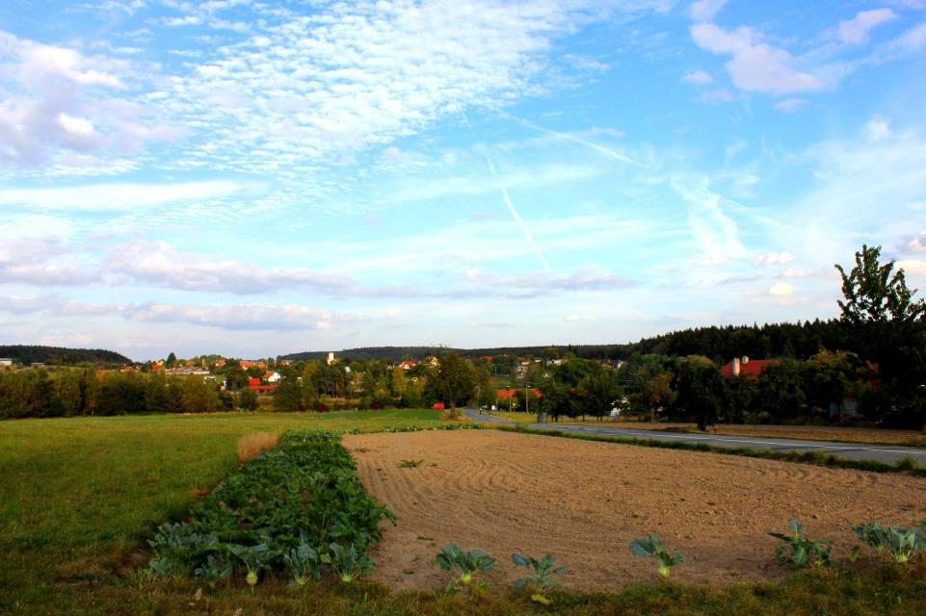
Dá-li Bůh, tak zase někdy příště.
J.A.

